Slide 1
Deteção de
Fake News

Slide 2
1.
Motivação
Fake News ameaça a democracia

Slide 3
Existe a crença e estudos que indicam que a circulação de notícias falsas teve impacto material no resultado das eleições presidenciais dos EUA em 2016.
Allcott H., Gentzkow M.”Social Media and Fake News in the 2016 Election”. 2017, Journal of Economic Perspectives, vol: 31: 211-236

Slide 4
2.
Objetivo
Implementar um modelo classificador

Slide 5
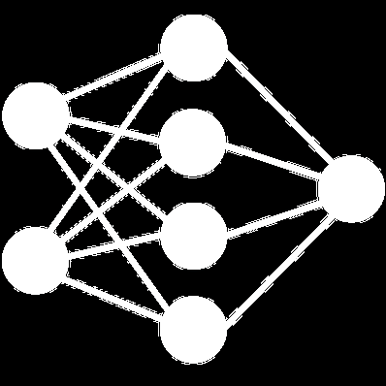
Modelo Classificador
Do ponto de vista da NLP (Neuro-linguistic programming), o fenômeno Fake News oferece uma oportunidade interessante e valiosa para identificar padrões que podem ser codificados em um modelo classificador.

Slide 6
3.
Os Dados
https://www.kaggle.com/c/fake-news

Slide 7

Build a system to identify unreliable news articles
Data (total 5 columns):
id 20800 non-null
title 20242 non-null
author 18843 non-null
text 20761 non-null
label 20800 non-null

Slide 8
Build a system to identify unreliable news articles

Slide 9
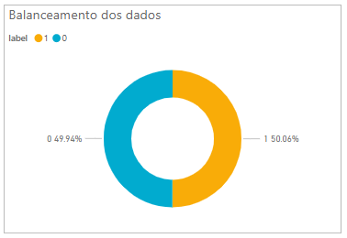
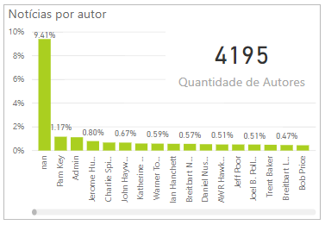
Build a system to identify unreliable news articles

Slide 10
4.
Metodologia
NLP, Naive Bayes, Adaboost, LSTM e CNN

Slide 11
Processamento de Linguagem Natural (NLP)
Os dados de texto requerem uma preparação especial antes que você possa começar a usá-lo para modelagem preditiva.
Modelo Bag-of-Words
Contagens de palavras com o CountVectorizer
Frequência de palavras com TfidfVectorizer

Slide 12
Processamento de Linguagem Natural (NLP)
Concatenar
colunas
Conversão em letras Minúsculas
Remoção de Stop words
Steaming

Slide 13
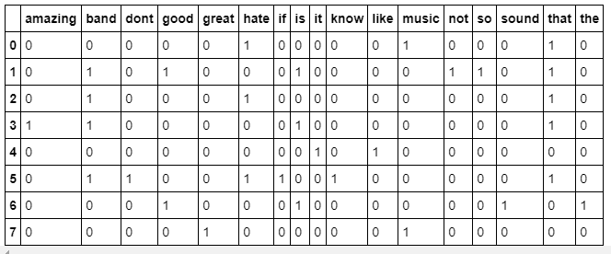
Processamento de Linguagem Natural (NLP)

Slide 14
... outra forma de lidar com tarefas preditivas em Machine Learning, principalmente quando as informações disponíveis são incompletas ou imprecisas, é por meio do uso de algoritmos baseados no teorema de Bayes.
de, CARVALHO, André Carlos Ponce de Leon F., FACELI, Katti, LORENA, Carolina, GAMA, João. Inteligência Artificial - Uma Abordagem de Aprendizado de Máquina. LTC, 08/2011

Slide 15
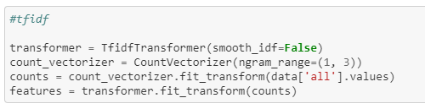
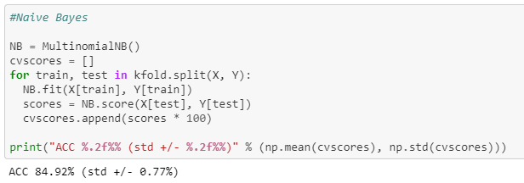
Naive Bayes

Slide 16
Um classificador AdaBoost é um meta-estimador que começa ajustando um classificador no conjunto de dados original e então ajusta cópias adicionais do classificador no mesmo conjunto de dados, mas onde os pesos das instâncias classificadas incorretamente são ajustados de forma que os classificadores subseqüentes se concentrem mais casos difíceis..
http://scikit-learn.org/stable/modules/generated/sklearn.ensemble.AdaBoostClassifier.html

Slide 17
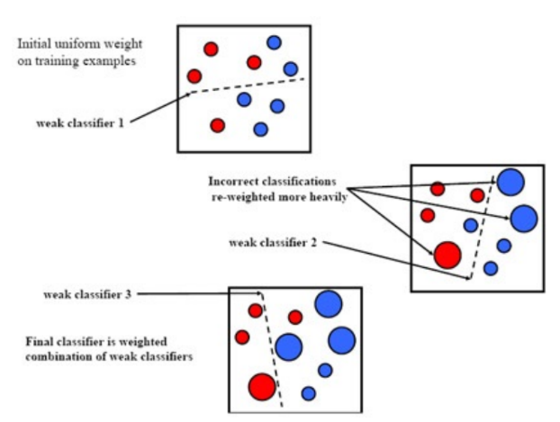
Adaboost

Slide 18
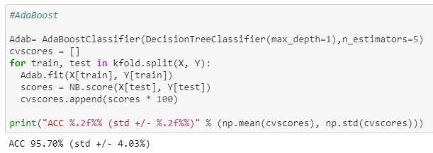
Adaboost

Slide 19
LSTM
A LSTM é um tipo de rede neural recorrente. Foi inicialmente proposta por Hochreiter e Schmidhuber e desde então várias modificações na unidade original foram feitas. Ao contrário da unidade recorrente, que simplesmente calcula uma soma ponderada do sinal de entrada e aplica uma função não linear, cada unidade LSTM mantém uma memória ct no tempo t, que é usada subsequentemente para determinar a saída, ou a ativação, ht, da célula .

Slide 20
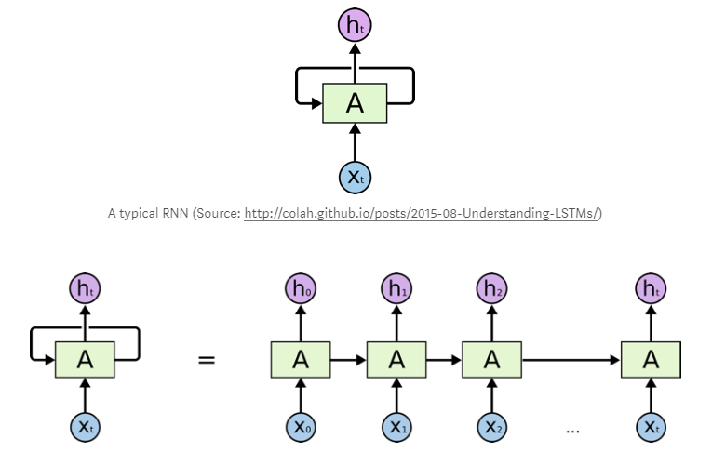
LSTM

Slide 21
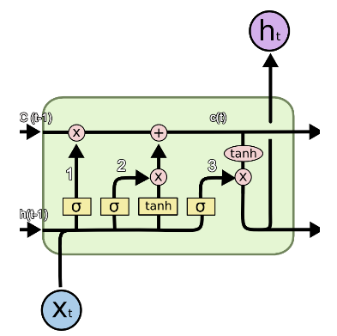
LSTM

Slide 22
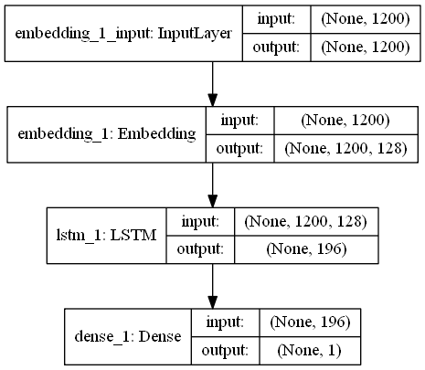
LSTM

Slide 23
CNN+LSTM
O principal módulo de uma CNN é calcular a convolução entre entrada e saída. Assim como a CNN é utilizada na visão computacional, para processamento de texto uma matriz é necessária como a entrada da CNN.
Redes neurais convolucionais se destacam em aprender a estrutura espacial em dados de entrada.

Slide 24
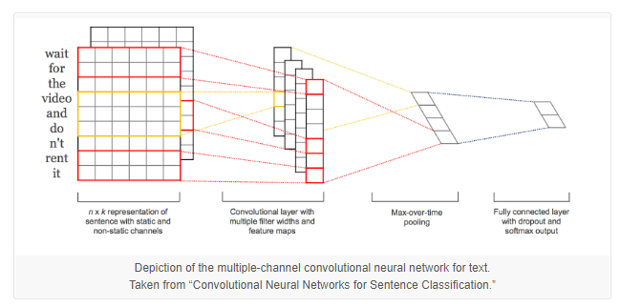
CNN+LSTM

Slide 25
CNN+LSTM

Slide 26
5.
Experimentos e Resultados

Slide 27
Naive Bayes e Adaboost
 | NB ACC(%) | Adaboost ACC(%)
TF-IDF | 84.92 | 95.70
20k features | 91.72 | 92.72
18k features | 91.63 | 92.50
15k features | 91.26 | 92.06
10k features | 90.13 | 90.83
8k features | 89.74 | 90.31

Slide 28
Features
count | 20.800
mean | 395
min | 0
35% | 200
50% | 297
90% | 755
97% | 1.200
max | 10.890

Slide 29
LSTM e CNN+LSTM - Word-padding
 | LSTM ACC(%) | CNN+LSTM ACC(%)
1200 termos | 91.43 | 94.08
800 termos | 89.16 | 90.76
400 termos | 89.13 | 93.98
297 termos | 90.39 | 93.26
200 termos | 89.04 | 96.62

Slide 30
LSTM e CNN+LSTM - Zero-padding
 | LSTM ACC(%) | CNN+LSTM ACC(%)
1200 termos | 50.28 | 78.15
800 termos | 66.51 | 76.26
400 termos | 89.30 | 90.21
297 termos | 89.50 | 96.08
200 termos | 89.88 | 95.25

Slide 31
6.
Conclusão

Slide 32
Conclusão
Os resultados experimentais demonstram que a escolha de quantidade de features é essencial para uma boa performance do modelo. Observou-se que a utilização de métodos de boosting são tão fortes quanto redes neurais em aprendizado profundo. Porém o método proposto com a combinação de métodos de aprendizado profundo, mais especificamente CNN+LSTM, ficam mais robustos para NLP.

Slide 33
6.
Trabalhos Futuros

Slide 34
Trabalhos Futuros
Futuramente, mais trabalhos serão explorados para melhorar o desempenho do modelo CNN+LSTM, combinando-se mais CNNs e agregando à LSTM inspirando-se no estudo de tópicos de textos narrativos e argumentativos.

Slide 35
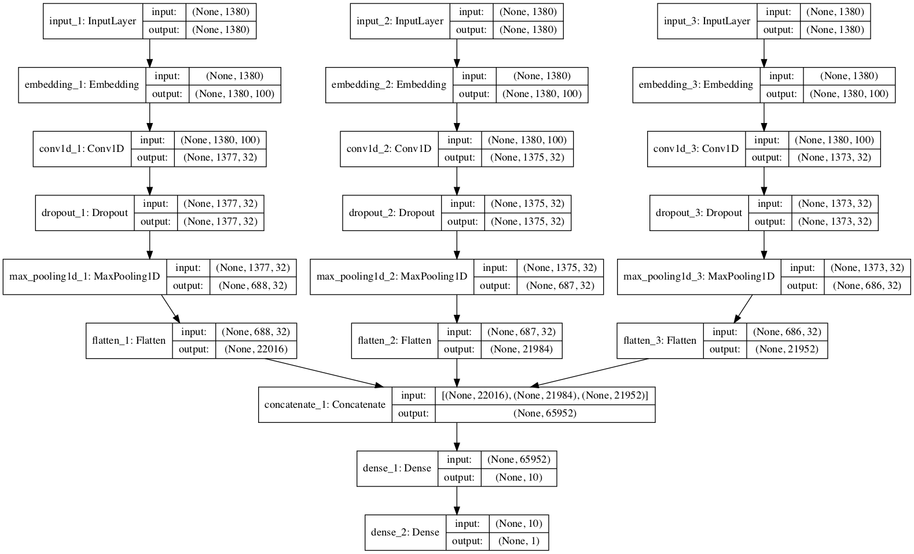
Trabalhos Futuros

Slide 36
Obrigado!
Dúvidas?
lucasacparreiras@gmail.com

